Slide 1
Садово-парковое и ландшафтное строительство
Все о специальности

Slide 2
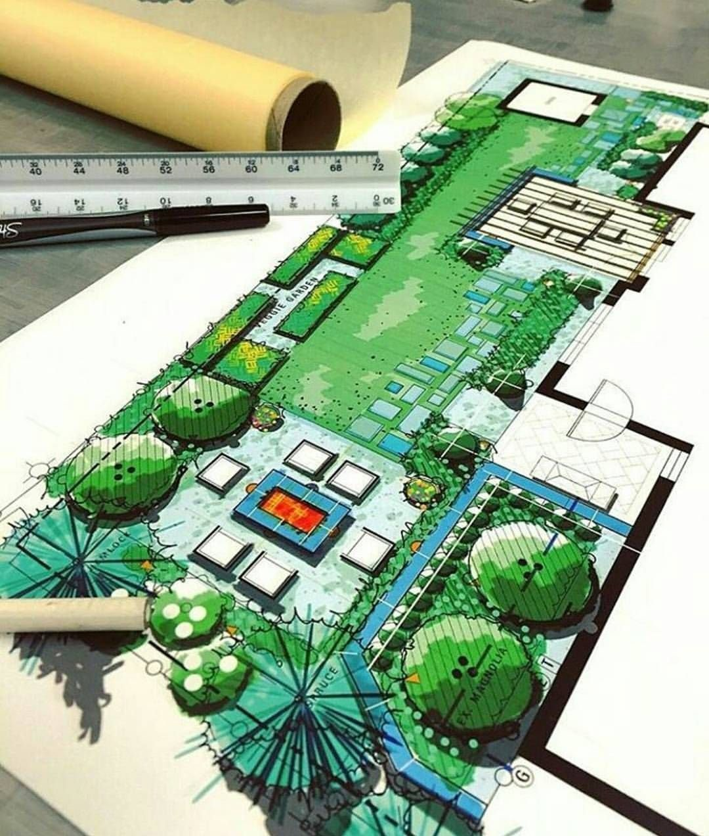
Сведения о специальности
Деятельность техника садово-паркового и ландшафтного строительства – организация и обеспечение работ по садово-парковому и ландшафтному строительству
Что делает техник:
проектирует объекты садово-паркового и ландшафтного строительства;
проводит работы по садово-парковому и ландшафтному строительству;
внедряет современные технологии садово-паркового и ландшафтного строительства;
консультирует заказчиков по вопросам садово-паркового и ландшафтного строительства.

Slide 3
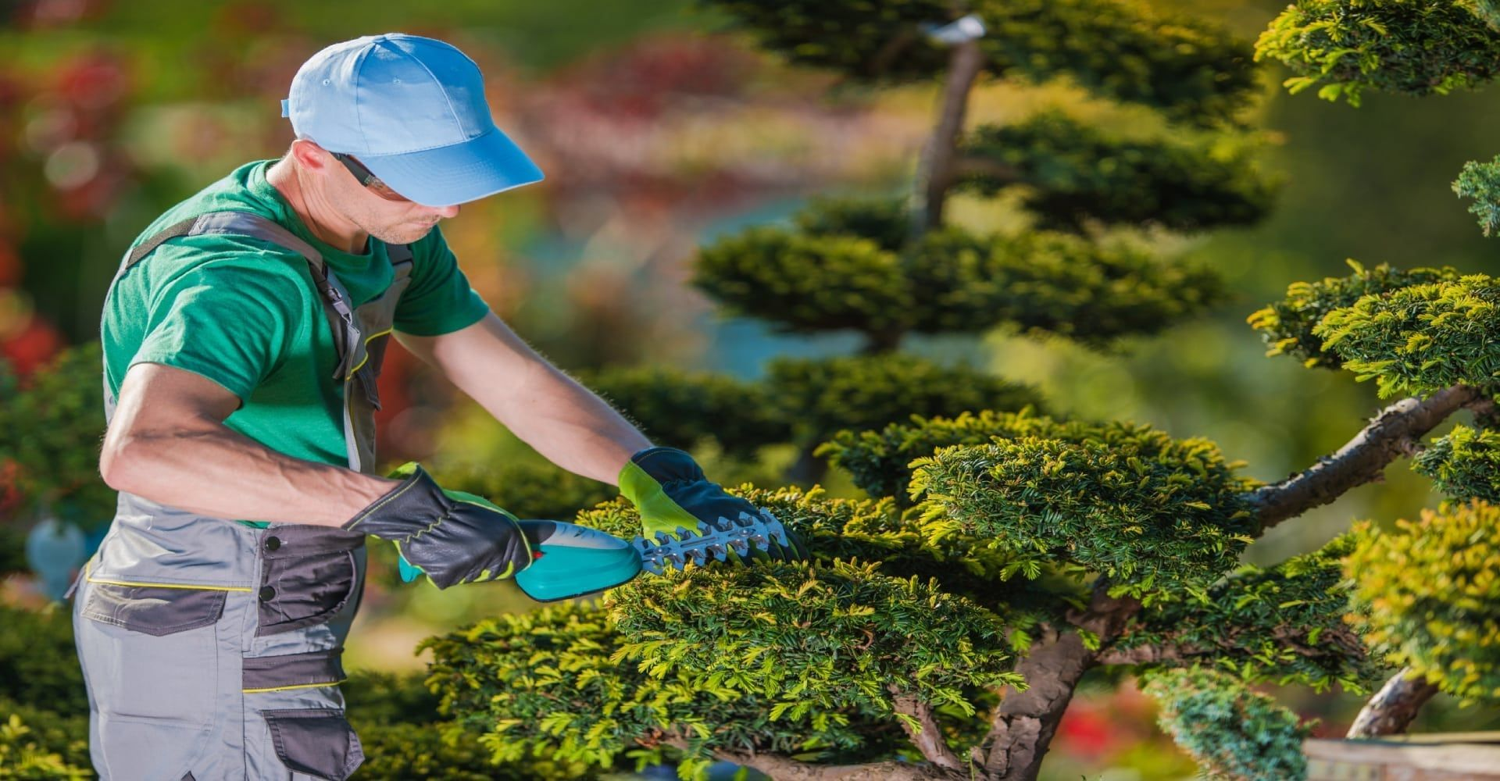
Востребованность на рынке труда техника садово-паркового и ландшафтного строительства
Специальность является востребованной, так как современному миру не обойтись без профессионалов, делающих все для улучшения окружающей человека среды.
Многие крупные застройщики сегодня пользуются услугами ландшафтных дизайнеров.
Муниципальные предприятия, занимающиеся благоустройством различных территорий, приглашают на работу .
Услуги техника садово-паркового и ландшафтного строительства востребованы и гражданами, которые благоустраивают свои дачные участки и придомовые территории

Slide 4
Техник должен знать:
строительные нормы и правила проектирования благоустройства территорий;
технологию и агротехнику садово-паркового строительства и методы ухода за зелеными насаждениями;
основные принципы правильного благоустройства территории;
общие принципы проектирования;
основы организации деятельности объектов зеленого строительства;
трудовое законодательство, правила и нормы охраны труда, меры по охране и защите окружающей среды.

Slide 5
Техник должен уметь:
обеспечивать производство работ по садово-парковому строительству на объектах и территориях с учетом существующей агротехники производства работ;
проводить оценку объекта озеленения по конструктивным элементам;
составлять ведомости объемов работ на ремонт;
составлять сметы на строительство объектов и уход за ними;
анализировать и оценивать состояние техники безопасности на объектах;
использовать информационные технологии в профессиональной деятельности.

Slide 6
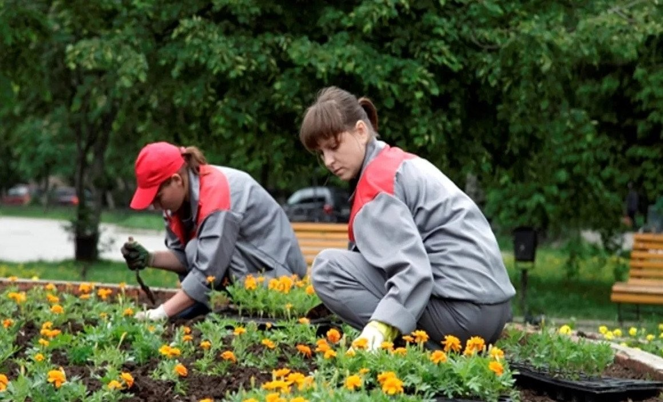
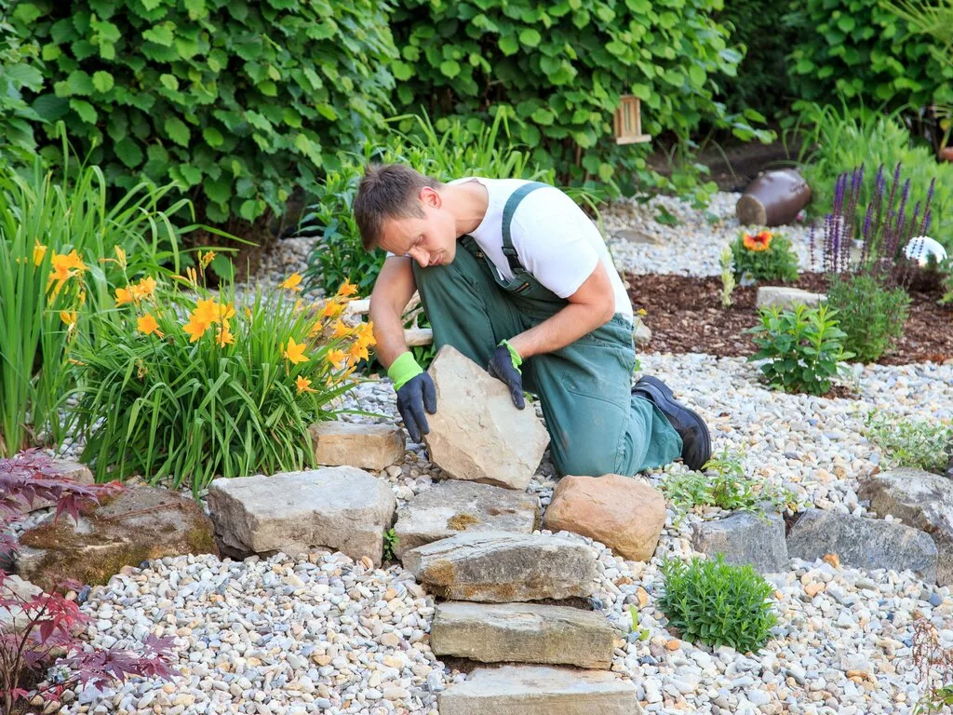
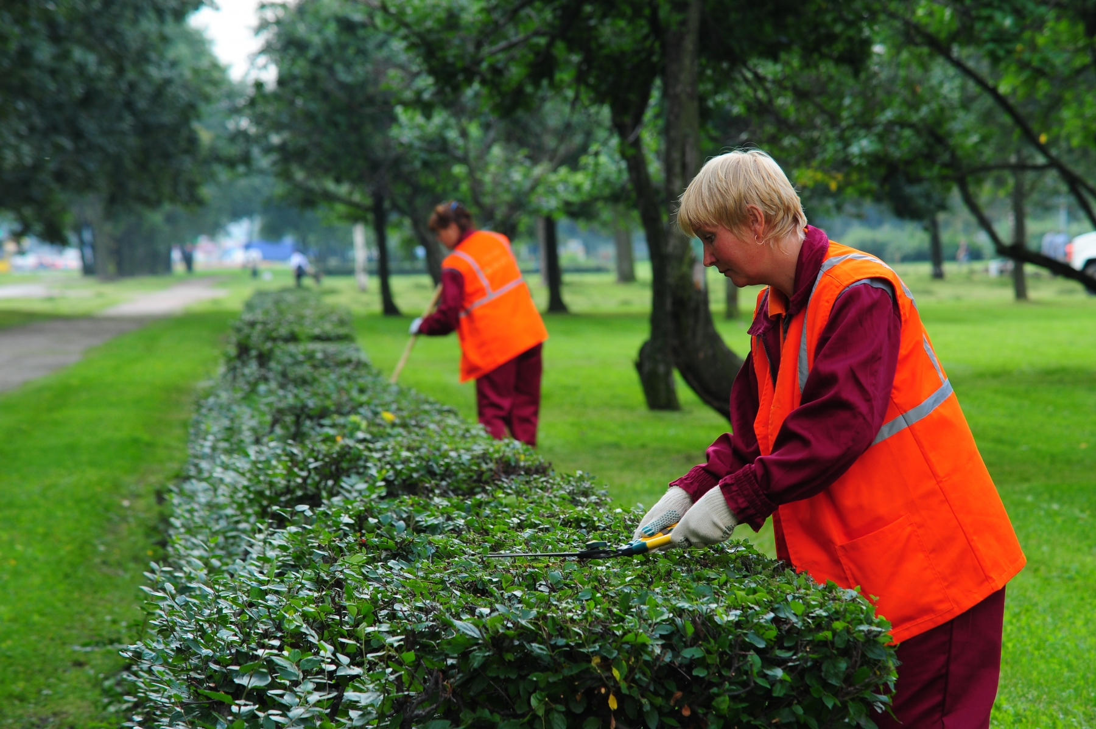
Профессиональные качества специалиста садово-паркового и ландшафтного строительства
Способности:
творческие способности;
художественные способности;
умение донести, передать основной замысел (идею) с помощью графического изображения, макета;
аналитические способности;
высокий уровень развития воображения;
хорошее зрение и глазомер;
чувство гармонии и вкуса.
Личностные качества, интересы и склонности:
открытость для восприятия нового;
оригинальность мышления
находчивость;
самостоятельность;
ответственность;
наблюдательность;
терпеливость;
усидчивость;
коммуникабельность;
умение считаться с ситуацией и другими людьми.

Slide 7
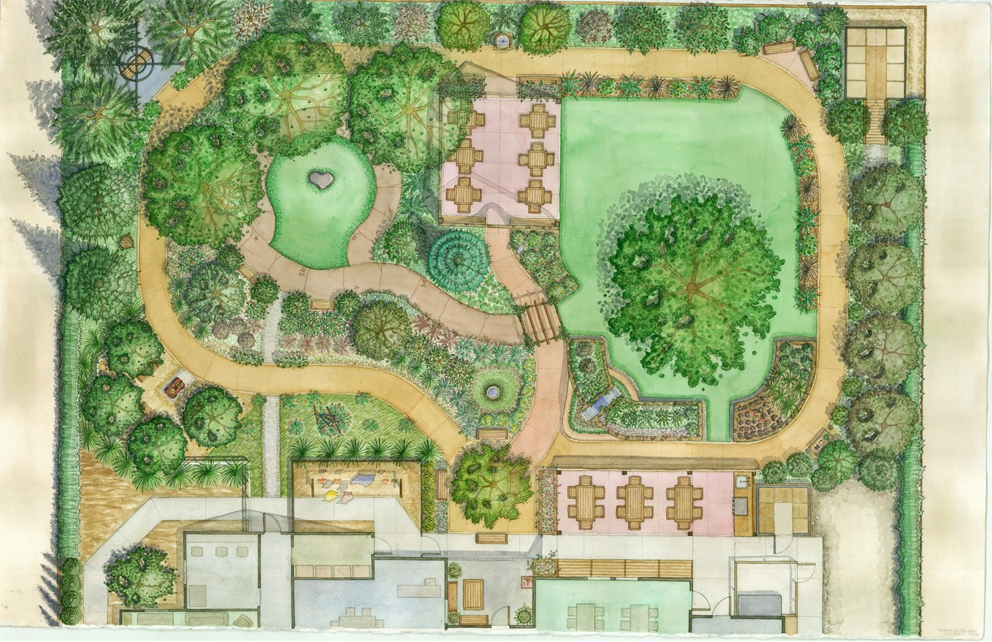
Спасибо за внимание!

